Slide 1

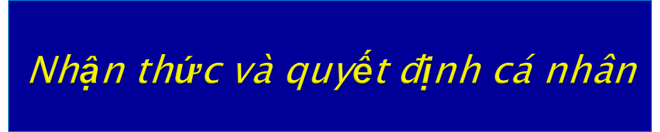

Slide 2

Sau khi học xong chương này, sinh viên có khả năng:
  Hiểu về khái niệm “Nhận thức” và giải thích được các yếu tố ảnh hưởng đến nhận thức
  Hiểu và có khả năng giải thích về Thuyết quy kết nguyên nhân (Attribute theory) và liệt kê được ít nhất 3 tiền tố gây ảnh hưởng
  Nhận diện những hành vi lập luận cá nhân khi đánh giá người khác
  Có khả năng giải thích mối quan hệ giữa nhận thức và ra quyết định cá nhân
  Ứng dụng mô hình lý trí ra quyết định cá nhân
  Liệt kê một số lỗi hay mắc phải trong việc ra quyết định cá nhân
  Giải thích sự khác biệt cá nhân và rào cản tổ chức trong việc ra quyết định

Slide 3
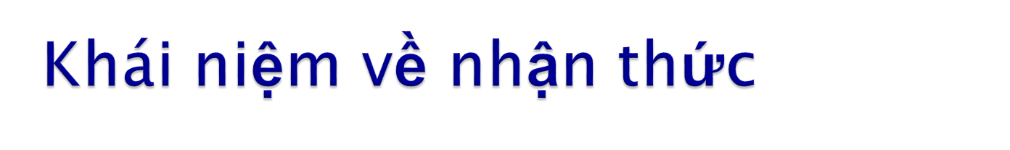

Nhận thức là một quá trình, trong đó các cá nhân thiết lập và diễn giải những cảm giác của họ để hình thành ý nghĩa cho môi trường xung quanh.
Hành vi của con người dựa vào nhận thức của họ đối với thực tế chứ không phải dựa vào bản thân thực tế.
Thế giới được nhận thức là thế giới quan trọng về mặt hành vi
Notes:
Perception is the way people organize the massive amounts of information they receive into patterns that give it meaning. People will use their perceptions of reality, not reality itself, to decide how to behave.
(c) 2008 Prentice-Hall, All rights reserved.

Slide 4

Các yếu tố bên trong Người nhận thức
- Quan điểm
Động cơ thúc đẩy
Sở thích
Kinh nghiệm
Kỳ vọng
Các yếu tố trong Tình huống
Thời gian
Bối cảnh làm việc
Bối cảnh xã hội
NHẬN THỨC
Các yếu tổ trong mục tiêu
-Sự khác lạ
-Sự chuyển động
-Âm thanh
-Kích cỡ
-Nền tảng
-Khoảng cách
-Sự tương đồng
Notes:
There are many factors that influence people’s perceptions. The factors are either in the perceiver such as attitudes and experience; in the situation such as social setting and time; or in the target such as sounds, size, or background.
(c) 2008 Prentice-Hall, All rights reserved.

Slide 5

  Nhận thức và sự phán xét của chúng ta dành cho người khác chịu ảnh hưởng lớn bởi những giả định của bản thân về trạng thái bên trong của người khác.
  Khi quan sát hành vi của một cá nhân, chúng ta thường cố gắng xác định xem hành vi đó là do nguyên nhân chủ quan hay nguyên nhân khách quan gây ra.
    Nguyen nhân chủ quan bị chế ngự bởi con người
    Nguyen nhân khách quan không chịu sự kiểm soát mà do tình huống bắt buộc cá nhân phải thực hiện.
  Sự quy kết được giải thích bởi 3 yếu tố:
  - Sự khác biệt: Thể hiện những hành vi khác nhau trong những tình huống khác nhau
  - Sự thống nhất: Mọi người đều phản ứng nhưnhau trong cùng một tình huống giống nhau
  - Sự nhất quán: Tất cả các phản ứng đều như nhau theo thời gian
Notes:
The attribution theory helps us to understand our perceptions about others. Research has shown that our perceptions about others are based upon the assumptions we make about them. The attribution theory says that when we observe behavior we try to determine if it is internally or externally driven. If it is internally driven it is under the person’s control whereas external causes are not under the individual’s control. We can use three factors to help us decide if behavior is internally or externally controlled: distinctiveness, consensus, consistency. Distinctiveness shows different behaviors in different situations. Consensus looks at the response and compares it to others in the same situation to see if it is consistent with the behaviors of others. Consistency looks to see if the response is the same over time.
(c) 2008 Prentice-Hall, All rights reserved.

Slide 6
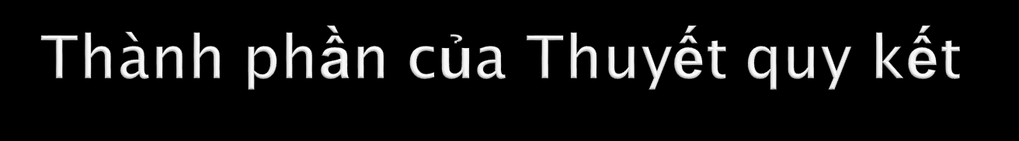
Quan sát
Diễn giải
Quy kết nguyên nhân
Cao
Khác biệt
Khách quan
Thấp
Chủ quan
Hành vi cá nhân
Cao
Thống nhất
Khách quan
Thấp
Chủ quan
Cao
Nhất quán
Chủ quan
Thấp
Khách quan
See E X H I B I T 6-2
Notes:
This chart looks at the elements of the attribution theory and helps us to make the connection between external or internal driven factors. For example if consensus is high then it is most likely externally driven whereas if consensus is low it tends to be more internally driven.
(c) 2008 Prentice-Hall, All rights reserved.

Slide 7
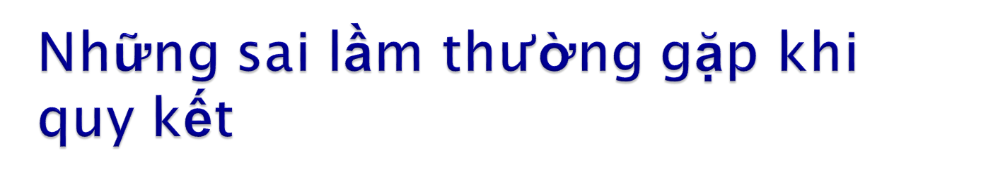

Sự sai lệch cơ bản khi quy kết/ Lỗi quy kết bản chất
  Khi phán xét người khác, con người có xu hướng coi nhẹ ảnh hưởng của các yếu tố khách quan và coi trọng ảnh hưởng của các yếu tố chủ quan
  Chúng ta đổ lỗi cho con người trước, tình huống sau
Định kiến tự kỉ/ self-serving bias
  Xu hướng cá nhân đánh giá sự thành công của họ dựa theo các yếu tố bên trong/ chủ quan và đánh giá sự thất bại của người khác dựa theo các yếu tố bên ngoài/ khách quan
  Thành công của bạn nhưng là thất bại của người khác
Notes:
There are errors and biases in the attributions we make. First, we often tend to underestimate the influence of external factors and overestimate the influence of internal factors. This is called the fundamental attribution error. The next common error is the self-serving bias. This bias exists when individuals attribute their own successes to internal factors and blame external factors when they don’t experience success.
(c) 2008 Prentice-Hall, All rights reserved.

Slide 8
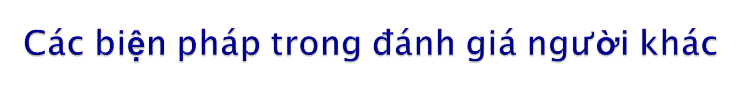



Nhận thức chọn lọc
  Con người thường giải thích những điều họ thấy một cách có chọn lọc dựa vào sở thích, nền tảng, kinh nghiệm và thái độ của bản thân mình.
Hiệu ứng hào quang / Halo Effect
  Rút ra ấn tượng chung về một người chỉ dựa trên 1 đặc tính duy nhất của người đó
Hiệu ứng tương phản (Contrast Effects)
  Đánh giá đặc điểm của một con người bằng cách so sánh với những người khác có cùng những đặc điểm giống như thế nhưng có biểu hiện cao hơn hoặc kém hơn.
6-<number>
Notes:
There are some frequently used shortcuts we use when judging others. People will often utilize past experience, their attitudes, and their interests to interpret information about others and reinforce their own biases. Relying on these shortcuts can lead to misperceiving the situation.
The halo effect is another common shortcut where generally favorable impressions are drawn about an individual when a single characteristic is positive. The opposite is true when unfavorable impressions are drawn about an individual based on a single negative characteristic; this is called the horn effect.
Contrast effects occur when we are making judgments about an individual and comparing them to other individuals we have recently encountered and using the comparison to draw conclusions.
(c) 2008 Prentice-Hall, All rights reserved.

Slide 9
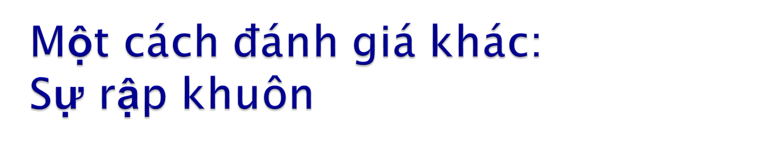

Đánh giá một người dựa trên nhận thức của mình về nhóm mà đối tượng đó đang thuộc về - đây là hình thức đánh giá khá hữu dụng, tuy nhiên không phải lúc nào cũng chính xác và có tính tổng quát
Profiling/ Rập khuôn
  Một hình thức rập khuôn mà qua đó các thành viên của một nhóm bị quy kết chỉ dựa vào một 1 cá nhân hay một đặc điểm riêng lẻ nào đó của nhóm.
6-<number>
Notes:
Stereotyping is a typical shortcut we utilize in the perception process. It is making generalizations about an individual based on the group to which that person belongs. This generalization can be useful in making decisions, however, it can also be inaccurate and cause us to mistakenly develop a perception about an individual that is not representative of who they are. Profiling is an application of stereotyping where members of a group are singled out for scrutiny based on a single trait.
(c) 2008 Prentice-Hall, All rights reserved.

Slide 10
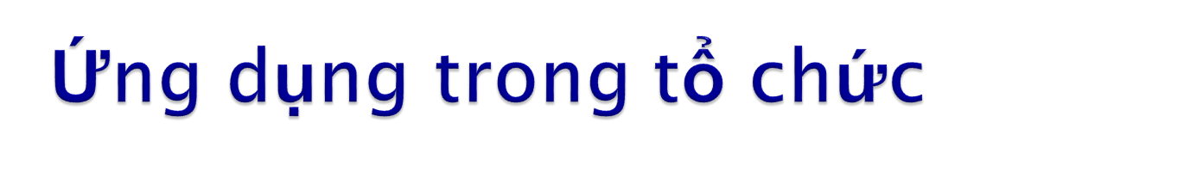
Phỏng vấn xin việc / Employment Interview
  Thành kiến của nhà tuyển dụng có thể ảnh hưởng đến độ chính xác khi đánh giá ứng viên xin việc
  Ấn tượng đầu tiên về một người được hình thành ở 1/10 giây đầu tiên.
Kỳ vọng về hiệu quả công việc /Performance Expectations
  Hiệu ứng Pygmalion: Hiệu quả công việc cao hơn hay thấp hơn của nhân viên phản ảnh những kỳ vọng trước đó của lãnh đạo về khả năng của nhân viên
Đánh giá hiệu quả công việc/ Performance Evaluations
  Đánh giá thường là những nhận thức chủ quan của người đánh giá về hiệu quả công việc của một nhân viên khác
  Gây ảnh hưởng quan trọng đến nhân viên trong cùng công ty
Notes:
Organizations use these shortcuts often to make decisions. The employment interview is a prime example of this. Many perceptions formed by the interviewers impact their judgments of the applicants. These perceptions are formed very rapidly, some researchers even say within one tenth of a second.
Performance expectations often incorporate perception shortcuts as well. When expectations are set, there is a self-fulfilling prophecy that works itself out. The higher the expectations, the better people tend to perform and vice versa.
Performance evaluations are often a very subjective process and incorporate many of the shortcuts discussed previously. This particular application has significant impact on employees and their wages.
(c) 2008 Prentice-Hall, All rights reserved.

Slide 11
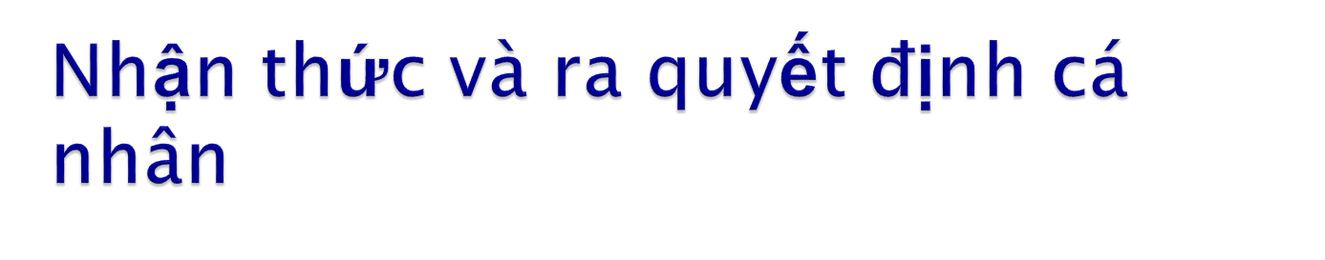

Vấn đề
  Sự không thống nhất (sự khác biệt) giữa trang thái thực tại của công việc và một trạng thái được kì vọng
Quyết định
  Những lựa chọn cuối cùng từ rất nhiều phương án khác nhau được hình thành từ cơ sở dữ liệu.
Mối liên hệ với nhận thức
  Mọi yếu tố trong quá trình xác định vấn đề và quá trình ra quyết định đều chịu ảnh hưởng của nhận thức
    Nhận diện được vẫn đề
    Lựa chọn và đánh giá những dữ liệu liên quan
Notes:
In organizational behavior we are concerned with how decisions are made and perceptions play a significant role in that process. Often decision making occurs as a reaction to a problem or a perceived discrepancy between the way things are and the way we would like them to be. A decision is then made based on various alternatives that have been developed from the data collected. Perception influences this entire process from problem recognition to data selection to alternative chosen.
(c) 2008 Prentice-Hall, All rights reserved.

Slide 12
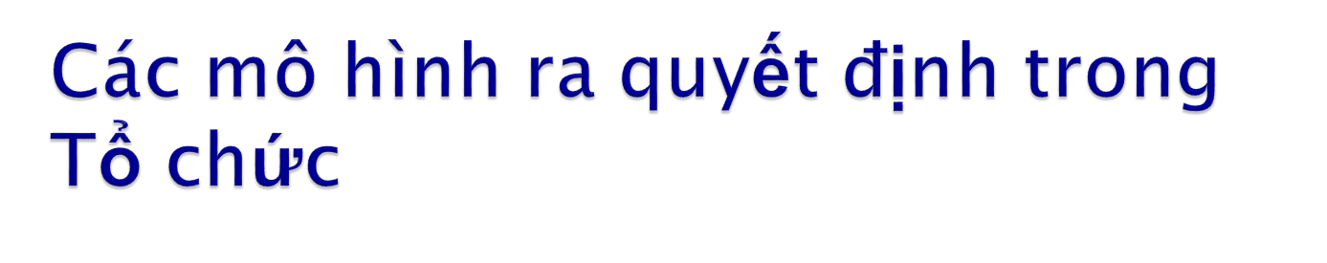
Mô hình ra quyết định dưa trên lý tính/ Rational Decision Making
  Mô hình “Thê giới hoàn hảo: giả định có thông tin đầy đủ, các phương án lựa chọn đều được cung cấp và lựa chọn phương án có mức hữu dụng cao.
Lý tính bị giới hạn/Bounded Reality
  Mô hình “Thế giới thực”: nhằm tìm kiếm các giải pháp hài lòng và thỏa đáng nhất từ nguồn dữ liệu và từ các phương án đã được hạn chế.
Notes:
Decision making is done by individuals but occurs in organizations. There are some models that can help us think through decision making in organizations. The first is the Rational Decision-Making model. This model assumes a perfect world in order to make decisions. It assumes that there is complete information, that every option has been identified and that there is a maximum payoff. The second, Bounded Reality, represents more of the real world where it seeks solutions that are the best, given the information that is available. The third model is based on intuition. This is the non-conscious process that occurs as a result of experiences that result in quick decisions.
(c) 2008 Prentice-Hall, All rights reserved.

Slide 13
Mô hình ra quyết định theo trực giác/ Intuition
  Một tiến trình vô thức được tạo ra từ các kinh nghiệm tích lũy được nhằm nhanh chóng đưa ra những quyết định.
    Phụ thuộc vào các mối liên kết hữu cơ toàn diện
    Chịu tác động xúc cảm, tức là qui trình này thường kéo theo cảm xúc
Notes:
Decision making is done by individuals but occurs in organizations. There are some models that can help us think through decision making in organizations. The first is the Rational Decision-Making model. This model assumes a perfect world in order to make decisions. It assumes that there is complete information, that every option has been identified and that there is a maximum payoff. The second, Bounded Reality, represents more of the real world where it seeks solutions that are the best, given the information that is available. The third model is based on intuition. This is the non-conscious process that occurs as a result of experiences that result in quick decisions.
(c) 2008 Prentice-Hall, All rights reserved.

Slide 14
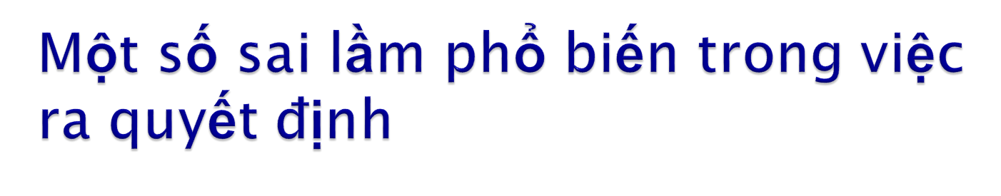
Định kiến quá tự tin / Overconfidence
  Quá tự tin về khả năng để đưa ra quyết định tốt – đặc biệt khi vấn đề nằm ngoài kinh nghiệm.
Thiên kiến neo bám
  Chỉ chú trọng sử dụng những thông tin ban đầu và không điều chỉnh một cách tương ứng với các thông tin khác
Thiên kiến chứng thực
  Sai lầm mắc phải khi cho rằng chúng ta thu thập thông tin hoàn toàn khách quan, Nhưng thực tế không phải vậy, chúng ta chỉ lựa chọn và sử dụng những thực tế hỗ trợ cho việc ra quyết định.
Thiên kiến sẵn có(Availability Bias)
  Chỉ tập trung vào thông tin có sẵn
    Mới cập nhật
    Sống động
Notes:
There are many biases and errors that occur in the decision-making process. The overconfidence bias is when you believe too much in your own ability to make good decisions. Individuals will make decisions outside of their area of expertise instead of getting other, more knowledgeable, colleagues involved.
The anchoring bias is when you make your decisions based on the information you received first and not on the new information received, causing you to jump to a decision before you have the right information.
The next error often made is with the confirmation bias where during the decision-making process, one only uses facts that support your decision. Ignoring facts that go against your decision can limit the success of the solution.
Additionally, the availability bias emphasizes information that is more readily at hand, information that is recent and vivid. Again, not having all the information you need creates a decision-making process that is incomplete.
(c) 2008 Prentice-Hall, All rights reserved.

Slide 15
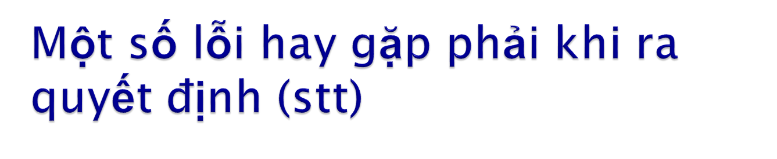
Gia tăng cam kết / Escalation of Commitment
  Luôn kiên định với một quyết định cho dù đã có bằng chứng cho thấy quyết định đó là sai lầm – Đặc biệt là khi cá nhận nhận thấy họ phải chịu trách nhiệm đối với việc ra quyết định.
Sai sót ngẫu nhiên / Randomness Error
  Xu hướng các cá nhân tin rằng họ có thể dự đoán kết quả của các hiện tượng ngẫu nhiên
Ác cảm rủi ro/ winner’s curse
  Trả giá quá cao do đánh giá quá cao giá trị thực
Thiên kiến nhận thức muộn/ Hindsight Bias
  Xu hướng tin tưởng một cách sai lầm rằng khi kết quả của sự kiện hiện ra rõ ràng trên thực tế, cá nhân lại tin rằng mình đã dự đoán chính xác từ trước
Notes:
Some additional decision-making errors include escalation of commitment. This error occurs when there is an increasing commitment to a decision in spite of evidence that it is the wrong decision. Another error is when the decision maker creates meaning out of random events. The winner’s curse is when the value of something is overestimated and the winner pays too much. The hindsight bias occurs after an outcome is already known and then believing it could have been accurately predicted beforehand.
(c) 2008 Prentice-Hall, All rights reserved.

Slide 16
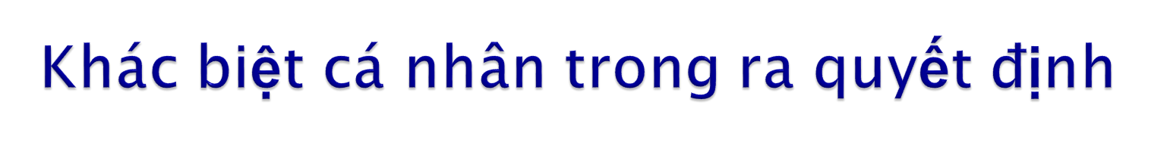

Tính cách
  Sự tận tâm, lương tâm có thể gia tăng cam kết
    Những người thích phấn đấu thường có khả năng gia tăng cam kết
    Những người biết chấp hành nhiệm vụ thường ít gặp phải sai lầm này
  Tự trọng
    Những người có lòng tự trọng cao thường gặp phải thiên kiến vị kỷ, họ luôn đổi lỗi cho người khác khi thất bai, kể cả khi thành công
Giới tính
  - Phụ nữ suy ngẫm nhiều hơn so với đàn ông
  - Sự khác biệt về giới tính được hình thành từ rất sớm
Khả năng trí tuệ
  Những người có khả năng trí tuệ cao thường học hỏi nhanh hơn, ra quyết định nhanh hơn và ít mắc lỗi phổ biến khi ra quyết định
Notes:
Individuals incorporate not only their own biases, but also their own characteristics in their decision making. Personality, such as characteristics outlined in the Big Five dimensions, can influence decision making such as conscientiousness and self-esteem. Gender also plays a role in decision making. Women tend to analyze decisions more than men and this can cause them to ruminate over their decisions. The reasons for this are undetermined. Some psychologists speculate that parents encourage their daughters to express their feelings more readily than sons and another theory is that women are more worried about what others think about them and this causes them to worry more about their decisions. Women tend to be more empathetic and this can also cause them to think about how their decisions impact others.
Mental ability also influences decision making. People with higher levels of mental ability make decisions more quickly as well as make better decisions because they are able to process information more effectively.
(c) 2008 Prentice-Hall, All rights reserved.

Slide 17
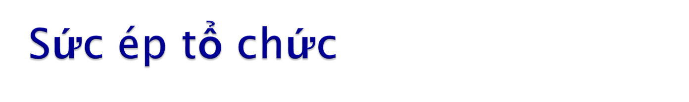
Đánh giá công việc/ Performance Evaluation
  Tiêu chí đánh giá do nhà quản trị đưa ra ảnh hưởng mạnh đến hành động cá nhân
Hệ thống thi đua – khen thưởng / Reward Systems
  Nhà quản lý ra quyết định với phần thưởng cá nhất tốt nhất cho họ
Các quy định chính thức
  Hạn chế các phương án lựa chọn của người ra quyết định
Sức ép về thời gian đặt ra cho hệ thống/System-Imposed Time Constraints
  Hạn chế khả năng thu thập và đánh giá thông tin của cá nhân
Các tiền lệ / Historical Precedents
  Quyết định trong quá khứ ảnh hưởng đến quyết định hiện tại
Notes:
There are many organizational constraints to good decision making that create deviations from the rational model defined earlier. Managers shape their decisions on performance evaluations, reward systems, and formal regulations. They also base decisions on system-imposed time constraints and historical precedents. All these factors may influence the decisions that are made.
(c) 2008 Prentice-Hall, All rights reserved.

Slide 18
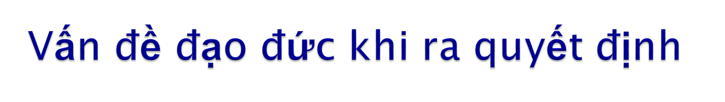
Các tiêu chuẩn ra quyết định mang tính đạo đức
  Thuyết vị lợi
    Quyết định dựa trên kết quả
    Tìm kiếm giải pháp tốt dành cho đa số
    Phương pháp chính cho doanh nghiệp
  Phù hợp với quyền con người
    Các quyết định phù hợp với quyền tự do cơ bản và đặc quyền
    Tôn trọng và bảo vệ quyền cơ bản của cá nhân, chẳng hạn như quyền làm một người tố giác
  Công bằng / Justice
    Áp dụng và thực thi các nguyên tắc một cách công bằng và không thiên vị
    Phân bổ công bằng giữa lợi nhuận và chi phí
Notes:
Ethics should play a role in decision making. There are three ethical criteria that influence decisions. The first is utilitarianism, where the decisions are based on the outcome of the solution. The outcome is analyzed based on seeking the greatest good for the greatest number of people and is the dominant method for businesspeople. The second criterion is rights, where decisions are based on fundamental liberties and privileges in an attempt to protect the basic rights of individuals. The final criterion is justice, where the decision imposes rules in a fair and impartial manner and equitably distributes benefits and costs.
(c) 2008 Prentice-Hall, All rights reserved.

Slide 19
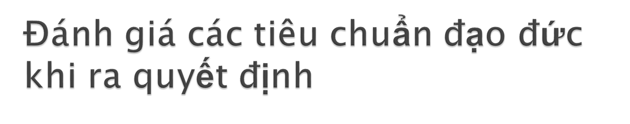
Thuyết vị lợi:
Ưu: Thúc đẩy năng suất và hiệu quả
Nhược: Bỏ qua quyền con người, đặc biệt là những người thiểu số
Phù hợp với quyền con người
Ưu: Bảo vệ quyền lợi cơ bản của con người
Nhược: Tạo ra một môi trường làm việc pháp lý quá mức
Công bằng:
Ưu: Bảo vệ được quyền lợi của những kẻ yếu thế
- Nhược: giảm khả năng mạo hiểm, đổi mới và năng suất công việc

Slide 20
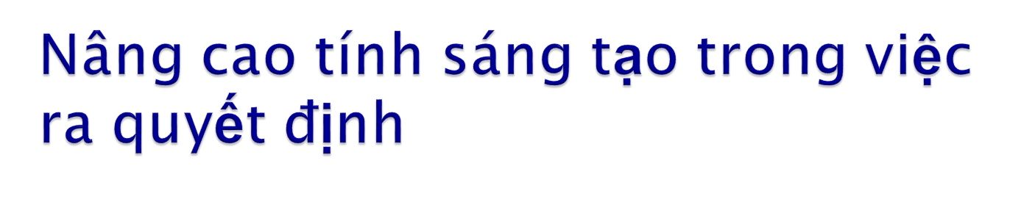

Sáng tạo
  Khả năng tạo ra những ý tưởng mới và có giá trị
Ai là người có khả năng sáng tạo tốt nhất?
  Thông minh, độc lập, tự tin, mạo hiểm, có khả năng kiểm soát bản thân, chấp nhận sự mơ hồ, không có nhu cầu về kết cấu và kiên định khi đối mặt với sự đổ vỡ.
  Những người có chỉ số sẵn sàng trải nghiệm cao.
Notes:
Better decisions are those that incorporate novel and useful ideas, better known as creativity. An organization will tend to make better decisions when creative people are involved in the process. So it is important to identify people who have that creative potential. Some of the methods and theories identified in earlier chapters can help in this process. For example, those who score high in openness to experience tend to be more creative.
(c) 2008 Prentice-Hall, All rights reserved.

Slide 21
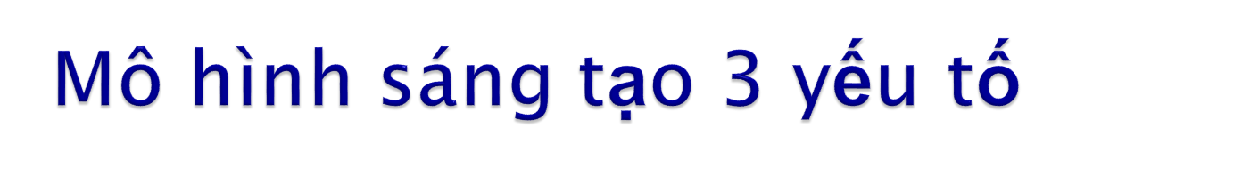
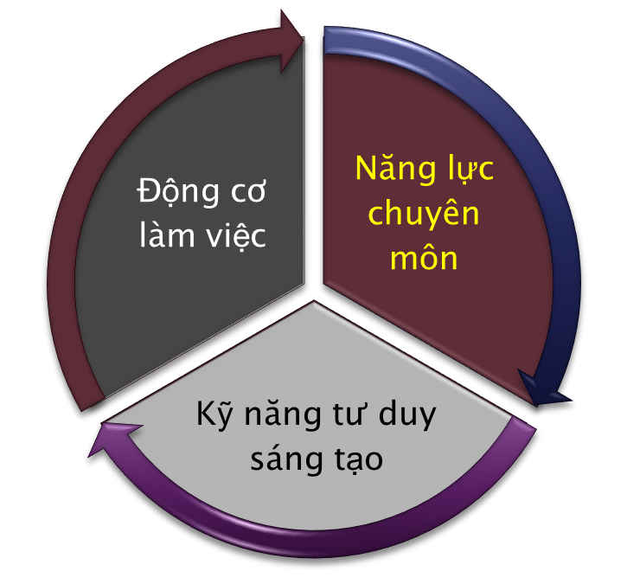
Sự sáng tạo của cá nhân là kết quả sự tích hợp của 3 thành tố: năng lực chuyên môn, kỹ năng tư duy sáng tạo và động cơ thúc đẩy làm việc từ bên trong.
  Năng lực chuyên môn đóng vai trò cơ bản
  Kỹ năng tư duy sáng tạo liên quan đến những đặc điểm cá nhân về sáng tạo
  Động cơ làm việc bên trong là mong muốn thực hiện công việc từ chính đặc điểm công việc
Notes:
The three component model of creativity proposes that individual creativity results from a mixture of three components – expertise, creative-thinking skills and intrinsic task motivation. Expertise is the foundation and is based on the knowledge and experience of the individual. Creative-thinking skills are the personality characteristics associated with creativity, such as the ability to use analogies and the talent to see things differently. Intrinsic task motivation is the desire to do the job because of the characteristics associated with the job.
(c) 2008 Prentice-Hall, All rights reserved.

Slide 22
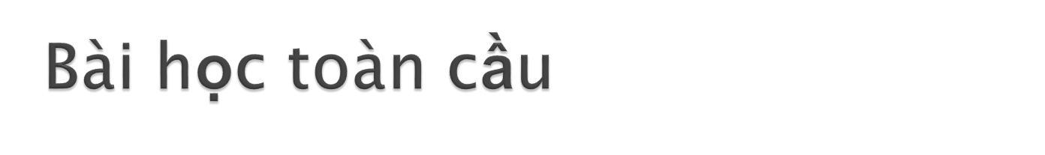
Sự quy kết
- Sự khác biệt văn hóa chứa đựng trong phương thức mà con người qui kết nguyên nhân cho những hành vi được quan sát
Ra quyết định
- chưa có nghiên cứu nào về đề tài: giả định về sự “không khác biệt”
- Nhận thức về sự khác biệt văn hóa ảnh hưởng đến việc ra quyết định. Giả định này vẫn còn trong nghi vấn
Đạo đức
- KHông có chuẩn mực đạo đức toàn cầu nào tổn tại
- Các quốc gia Asian có khuynh hướng nhìn các vấn đề đạo đức khồn rõ ràng và minh bạch
- Các tổ chức toàn cầu cần thiết lập những tiêu chuẩn đạo đức toàn cầu cho các nhà quản trị

Slide 23
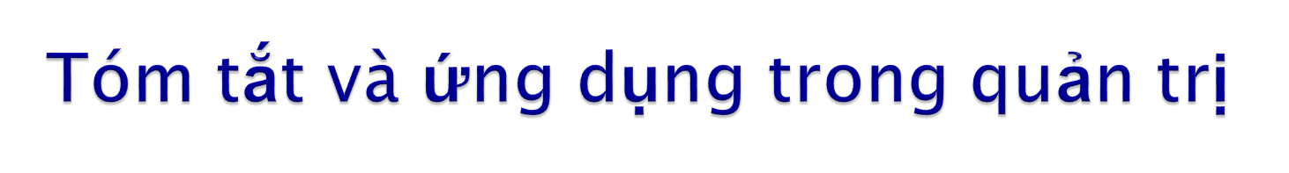
Nhận thức:
  Cá nhân phản ứng dựa trên cách mà họ nhìn nhận thế giới
  Những gì đang tồn tại không quan trọng bằng những gì được tin tưởng
  Nhà quản trị cần phải quản trị nhận thức
Quyết định cá nhân
  Đa số đều đi theo thuyết lý tính giới hạn: chọn giải pháp hài lòng
  Cần kết hợp phương pháp truyền thống với trực giác và sáng tạo để có được quyết định tốt nhất
    Phân tích tình huống và điều chỉnh theo văn hóa và các tiêu chí đánh giá khen thưởng của tổ chức
    Nhận thức và hạn chế tối đa việc mắc các lỗi căn bản trong ra quyết định
Notes:
Perceptions play a critical role in how people view the situation and how they act. Managers must work on managing perceptions and incorporate them into their understanding of the workplace. Individual decision making is also an important aspect in the workplace. In decision making most people use bounded rationality or satisfice. Managers should incorporate traditional methods with intuition and creativity to make better decisions.
(c) 2008 Prentice-Hall, All rights reserved.

